Slide 1
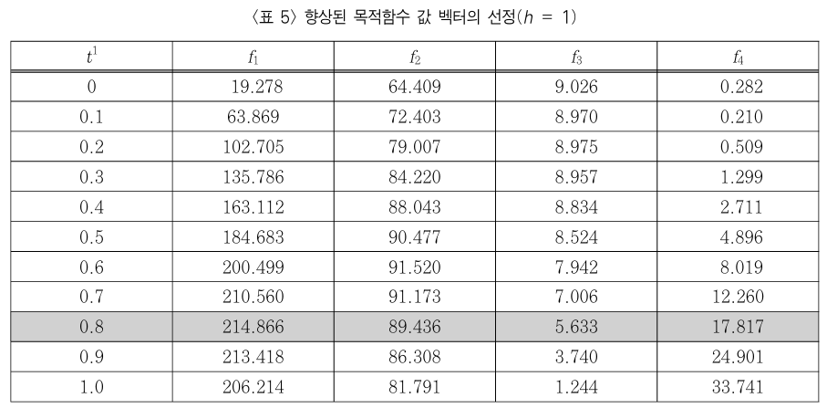
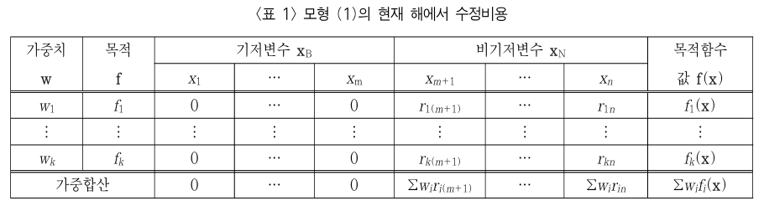
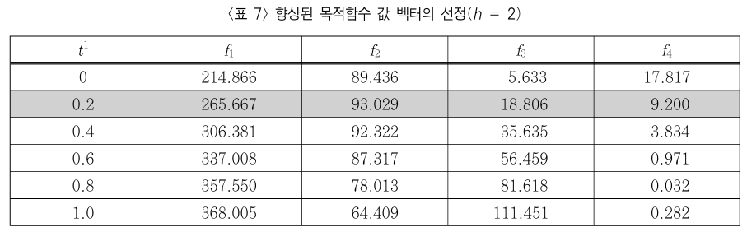
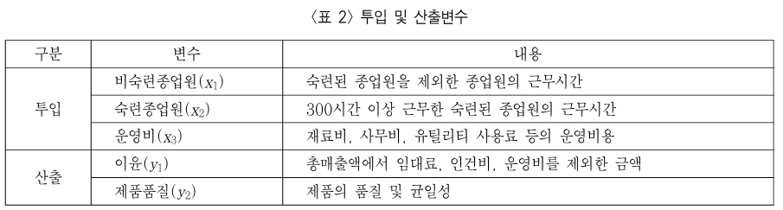
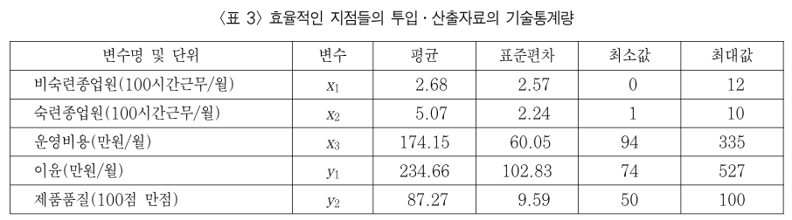
상호교호적 다목적최적화 방법론 개발 및 신규지점
운영설계와 생산목표설정으로의 적용
박경삼(고려대학교 경영대학 교수, 교신저자)
신동은(고려대학교 경영대학 박사과정)
요약
Ⅳ. 방법론 적용
다목적최적화 방법론을 개발하고 이를 신규지점 운영설계와 생산목표설정에 적용한다. 의사결정자와의 상호작용을 통해 이해하기 쉽고 실제 문제에 적용 가능한 방법론을 제시한다. 개발된 방법론이 기존 기법들보다 주목할 만한 향상을 이루었다.
첫 번째 상호교호과정
초기 해 설정: 초기 해를 설정하고, 이를 의사결정자에게 제시한다.
선호정보 수집: 의사결정자로부터 선호정보를 수집한다.
새로운 해 도출: 수집된 선호정보를 바탕으로 새로운 해를 도출한다.
만족도 평가: 새로운 해에 대한 의사결정자의 만족도를 평가한다.
반복 과정: 만족도가 충분하지 않으면, 다시 선호정보를 수집하고 새로운 해를 도출하는 과정을 반복한다.
Ⅰ. 서론
다목적최적화 문제
경영, 경제, 공학 등 다양한 분야에서 발생하며, 여러 목적을 동시에 최적화하는 문제를 다룬다.
기존 연구
다양한 이론과 방법론이 개발되었으나, 의사결정자의 선호를 반영하는 상호교호적 접근법이 중요하다.
Ⅱ. 방법론 개발
기본 개념: 의사결정자의 선호정보를 지속적으로 받아들여 가장 만족스러운 해를 도출하는 상호교호적 방법론을 개발한다.
기법 비교: ZW기법과 GDF기법의 장점을 결합하여 비선형 문제를 효과적으로 다룰 수 있는 방법론을 제시한다.
두 번째 상호교호과정
수정비용 계산: 수정비용을 계산하여 의사결정자에게 제시한다.
가중치 추정: 의사결정자의 반응을 바탕으로 목적함수의 가중치를 추정한다.
최종 해 도출: 추정된 가중치를 사용하여 최종 해를 도출한다.
사례 적용: 도출된 해를 실제 사례에 적용하여 결과를 분석한다.
Ⅲ. 사례문제
변수 및 자료
의사결정변수: 신규지점의 운영에 필요한 자원 투입량.
목적함수: 생산량, 비용, 효율성 등 다양한 비선형 목적함수.
제약조건: 자원의 상한 및 하한, 생산능력 등
Ⅴ. 결론
다목적문제 설정
연구 요약
다목적최적화 문제 해결을 위한 상호교호적 방법론을 개발하고 이를 실제 사례에 적용하였다.
기여도
의사결정자의 정보제공 부담을 줄이고, 비선형 문제를 효과적으로 다룰 수 있는 방법론을 제시하였다.
추후 연구
다양한 분야에 적용 가능성을 탐색하고, 방법론의 추가적인 개선 방안을 제안한다.
목적: 여러 비선형 목적함수를 동시에 최적화하여 신규지점의 운영설계와 생산목표를 설정한다.
방법론: 상호교호적 다목적최적화 방법론을 적용하여 의사결정자의 선호정보를 반영한다.
과정: 초기 해를 제시하고, 의사결정자의 피드백을 받아가며 점진적으로 최적해를 도출한다.

